Slide 1
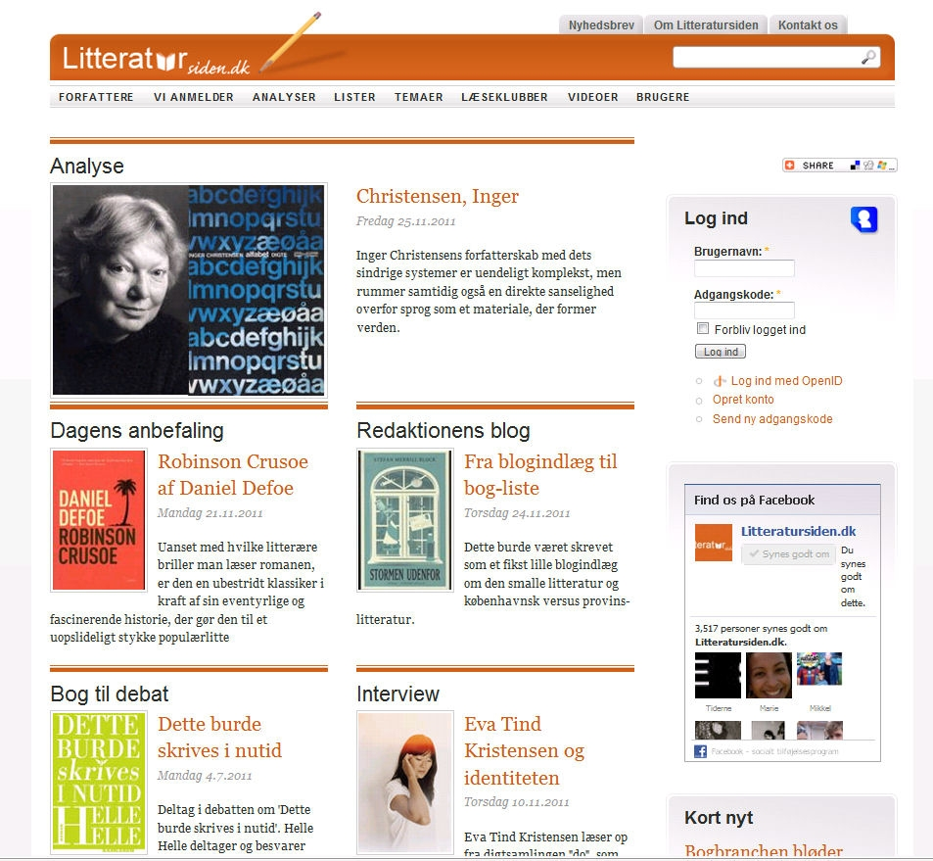
Redaktionel ledelse
Cand.mag. Lise Vandborg, Chefredaktør Litteratursiden
Notes:
Fokus: Jeg vil kort fortælle hvordan LS bidrager til FB i VS, med fokus på Åbne Biblioteker og Partnerskaber, lidt om DDB

Slide 2
Indhold
Kort præsentation af sitet
Redaktionel profil - valg af indhold
Organisering og ledelse af redaktion
Netværk

Slide 3
Litteratursiden kort og godt
8
Mission: At få (flere) folk til at læse og debattere bøger
Målgruppen:
Voksne lystlæsere & studerende
Sider med indhold: ca. 20.000 + bogposter
Synlig i bibliotekernes søgebaser
Adgang til lån og køb
Besøg: 132.000 pr. måned
I luften i 2002
Notes:
LS er et produktionsfællesskab ml. 85 kommuner
Ls bidrag:
formidler via flere platforme

Slide 4
Redaktion og indhold
    Redaktionelt indhold (orange ikon)
      Indhold godkendes af redaktør
    Brugerskabt indhold via profil (blåt ikon)
      Anmeldelser, blogs , læseklubber, vises i footer
      Stigende kvalitet - hvem er eksperten?
      Ofte på forsiden
      Retningslinjer, bl.a. reklame?
      Superbrugere med særlige rettigheder?

Slide 5

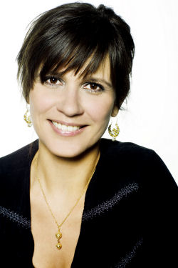
Community
g debatter i læseklubberne i de fysiske rum
Da bogen kom ud, håbede jeg virkelig, at nogen ville tage den op til debat her på litteratursiden, og at jeg ville få lejlighed til at møde nogle læsere her.” Birgithe Kosovic
Deler læseoplevelse i virtuelt fællesskab
Inspirerer – lige så meget som ”eksperten”
Ejerskab og involvering
Relationelle ydelser
Notes:
Diskuterer romanklub-bogen i måneden før, så bruge dialog i fysisklæseklub

Slide 6
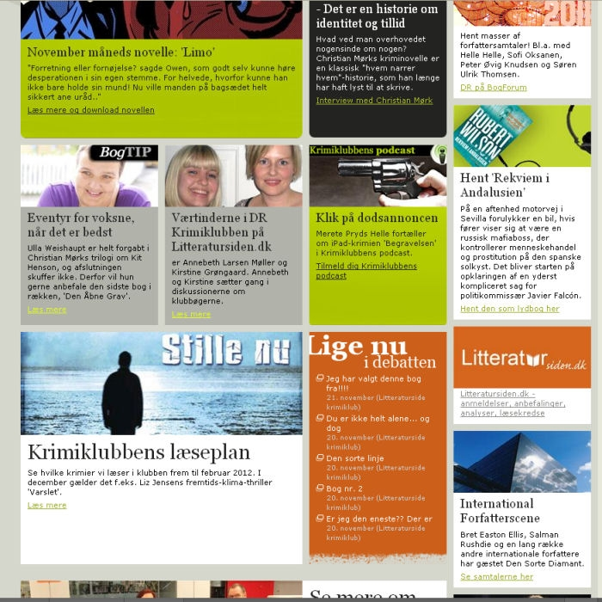
Indhold via feed til dr.dk
Indhold og debatter på web, tv, radio, læseklubber

Slide 7

Redaktionel profil - afsæt
Materialer kræver - personlig – formidling
Bibliotekaren tæt på læseren
Inspiration, oplysninger og viden
Læseoplevelser og dialog om bøger
Debat, kant, holdning, f.eks. via blog
Formidling uafhængig af medie

Slide 8
Valg af indhold
Alt er ikke lige godt - anmeldelser på dagen
Flere mainstreambøger fravælges
Fokus på kvalitet, f.eks. klassikere
Skal man give folk det de ønsker eller overraske?
Betydning - statistik!
ex. quizzer, anmeldelser, portrætter

Slide 9
Redaktionsprincipper på forsiden
Forside styres centralt
  Sektioner styres decentralt
    Aftaler om udgivelsesfrekvens, ex.
Samme kriterier for
  Redaktionelt indhold
  Brugerskabt indhold

Slide 10
Redaktionsprincipper på forsiden
Faste pladser:
Topnyhed - Dagens anbefaling - Blog/leder
Øvrig forside ”fri”
Vigtig og aktuel bog/begivenhed?
Er indlægget godt og/eller debatterende?

Slide 11
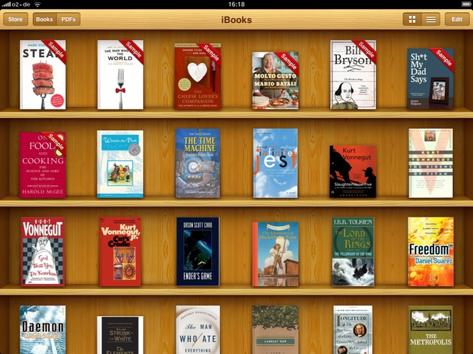
Skal materialet være tilgængeligt?
Anmelde bøger som ikke er på biblioteket endnu?
  Redaktionel spm: Service eller litterær aktør?
Nogle søger inspiration og community, ikke lån
Bruger uden at låne?

Slide 12
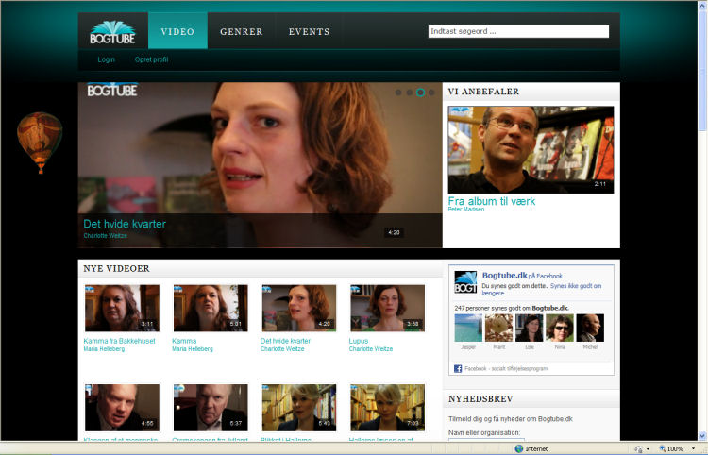
Indhold fra eksterne
Forfattervideoer fra Bogtube og Gyldendal
- Ikke automatisk , redaktionen godkender
Feeds fra eventkalender fra Bogtube
- Automatisk

Slide 13
Redaktion
Chefredaktør
Redaktionsmedarbejder m.fl.
6 lokale redaktører
Ansvar for drift af sektion, rettigheder
Sparring og udvikling: redaktion

Slide 14
Rammer for redaktører
Før: Udbrede ejerskab via flere redaktører
Nu: Udvikling – indhold på tværs via tema, prioritering af stof, helhed og sammenhæng
Professionalisering
  Har netværksstrukturen en begrænsning?
  Større centralisering og styring
  Fastholde ejerskab

Slide 15
Organisationsændringer:
  Mere indhold koblet til temaer & DR partnerskab
  Mere og mere brugerindhold
  Indhold fra eksterne aktører
  Forfattere selv opdatere - rettigheder
  Forskydning fra produktion til facilitator
  Redaktion som udgiver?
  Effektivisering

Slide 16
Netværksorganisationen
Netbiblioteket som organisation:
  En organisme (jf. Morgan)
  Ikke en hjerne eller maskine
  Levende og konstant i bevægelse
  Flad struktur, ikke hierarkisk - kræver ledelse
  Påvirker et sted i systemet - mærkes overalt

Slide 17
Redaktionens udfordringer:
  Ejerskab - idéer fra alle led - åbent netværk
  Ejerskab og motivation via fælles vision:
    Bestyrelse, forening, ledere
    Producenter
    Brugere
    Partnere

Slide 18
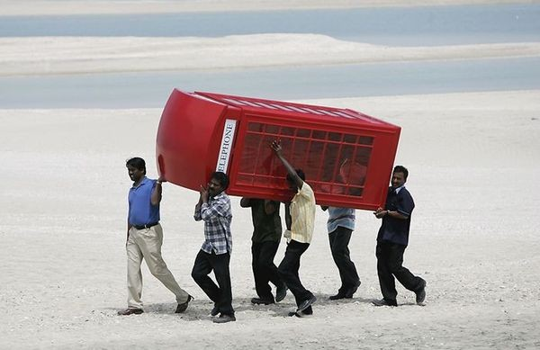
Udfordringer for redaktører
Faglig baggrund - ikke erfaring med ledelse
Koordinerende rolle - lederkompetencer
Koordinere uden personaleledelse
  motivere

Slide 19
Netværk
Formaliseret netværk for redaktører for kultur websitets med brugergeneret indhold
Netværk inden for DR og litteraturmiljø

Slide 20

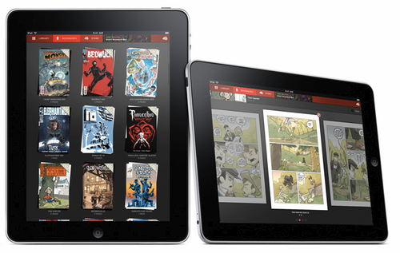
Samarbejde med Ting
Adgang og formidling: fusion via Ting
Adgang til lån af bog, e-bog, lydbog
Apps: trække på sitets Indhold via Ting

Slide 21

Spørgsmål?
lva@aarhus.dk
www.litteratursiden.dk

